Slide 1
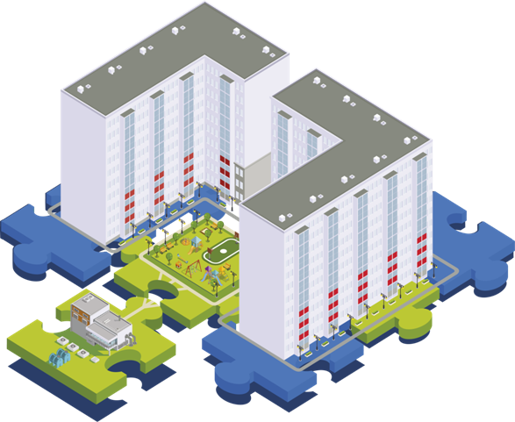
Национальный проект
«Экология»
Федеральный проект
«Чистая вода»
По состоянию на 1 июля 2019 г

Slide 2
?
109
1009
527
02
Федеральный проект «Чистая Вода»
Проектные показатели:
Бюджет федерального проекта:
Доля населения РФ, обеспеченного качественной питьевой водой из систем централизованного водоснабжения, %
Федеральный бюджет
147,03 млрд. руб.
2019
2020
2021
2022
2023
2024
Бюджеты субъектов РФ
245,05 млрд. руб.
85,47 млрд. руб.
Внебюджетные источник
87,5
87,8
88,2
89
89,4
90,8
12,55 млрд. руб.
Доля городского населения РФ, обеспеченного качественной питьевой водой из систем централизованного водоснабжения, %
3,64
3,13
2,33
2,06
2019
2020
2021
2022
2023
2024
0,42
0,97
2,92
94,5
94,9
95,5
96,5
97
99
5,00
2019
2020
2021
2022
2023
2024
Федеральный бюджет
Внебюджетные источники
Консолидированные бюджеты субъектов РФ

Slide 3
?
109
1009
527
03
Федеральный проект «Чистая Вода»
Этапы реализации:
2019:
проведение инвентаризации объектов водоснабжения и водоподготовки
разработка проектов региональных программ по строительству и реконструкции питьевого водоснабжения и водоподготовки
утверждение справочников перспективных технологий водоподготовки
2020-2024:
реализация мероприятий по строительству и реконструкции объектов питьевого водоснабжения и водоподготовки
Увеличение доли населения Российской Федерации,
обеспеченного качественной питьевой водой из систем
централизованного водоснабжения (%)
Увеличение доли населения городского населения Российской федерации, обеспеченного качественной питьевой водой из систем Централизованного водоснабжения (%)
Базовое значение
87,5
Базовое значение
94,5
2019
87,5
2019
94,5
2021
88,2
2021
95,5
2024
90,8
2024
99,0

